Slide 1

El proyecto CLONE WARS
Jugando a “imprimir” máquinas...
Un montón de gente,
Fernando Salceda - @klonando – klonando@gmail.com
y Juan Manuel Amuedo - @colepower – coleoptero@gmail.com

Slide 2
El proyecto CLONE WARS
¿Preguntas?
Un montón de gente,
Fernando Salceda - @klonando – klonando@gmail.com
y Juan Manuel Amuedo - @colepower – coleoptero@gmail.com

Slide 3
El proyecto CLONE WARS
¡Ah! ¿No habéis sentido la fuerza?
Un montón de gente,
Fernando Salceda - @klonando – klonando@gmail.com
y Juan Manuel Amuedo - @colepower – coleoptero@gmail.com

Slide 4
El proyecto CLONE WARS
¿Qué hacemos?
● “Imprimimos” impresoras
● Aprendemos a construirlas
● Ayudamos a otros a construirlas
● Intercambiamos información y experiencia
Un montón de gente,
Fernando Salceda - @klonando – klonando@gmail.com
y Juan Manuel Amuedo - @colepower – coleoptero@gmail.com

Slide 5
El proyecto CLONE WARS
Orígenes
Proceso de creación
Piensas, diseñas, imprimes, montas y validas.
En la OSHWCon del año pasado...
http://www.youtube.com/watch?list=ULhI_AdRyv0M0&feature=player_detailpage&v=hI_AdRyv0M0#t=2370s
http://www.youtube.com/watch?feature=player_detailpage&list=ULhI_AdRyv0M0&v=hI_AdRyv0M0#t=3215s
Un montón de gente,
Fernando Salceda - @klonando – klonando@gmail.com
y Juan Manuel Amuedo - @colepower – coleoptero@gmail.com

Slide 6
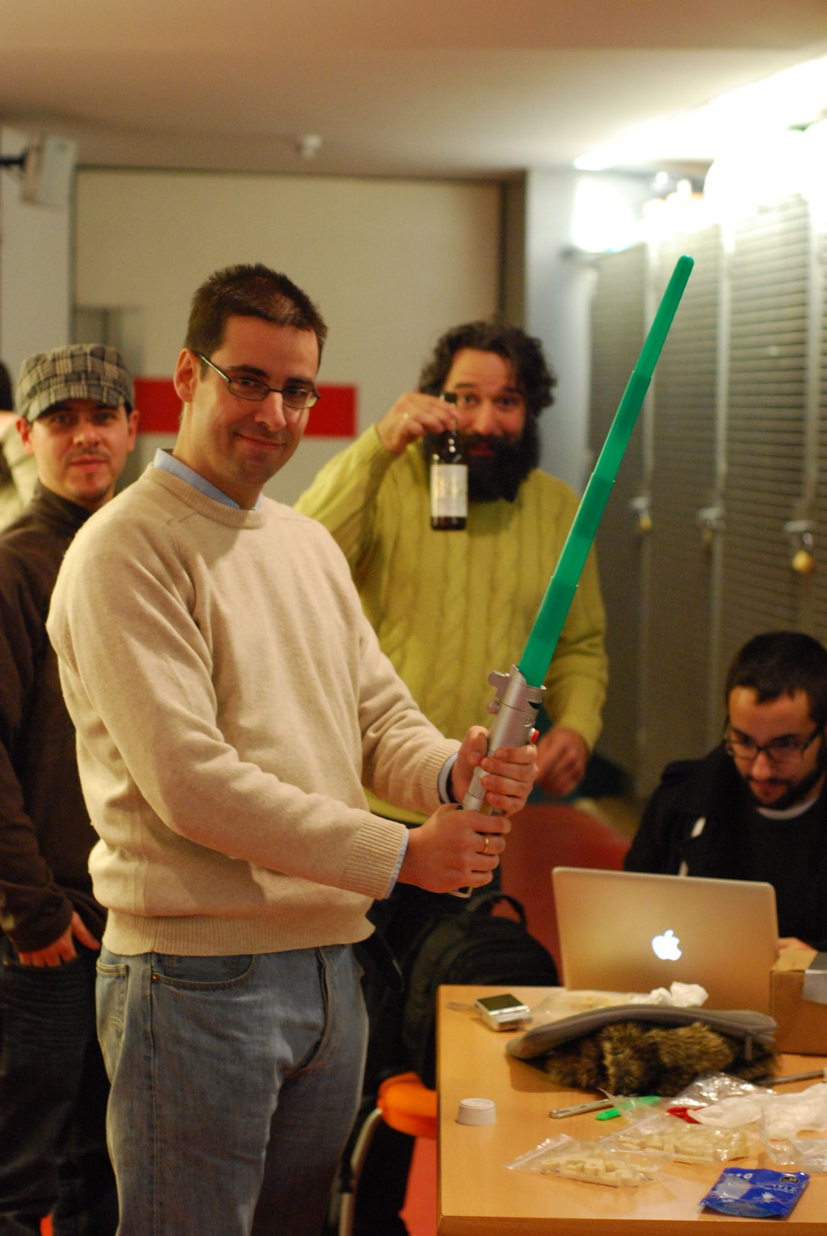
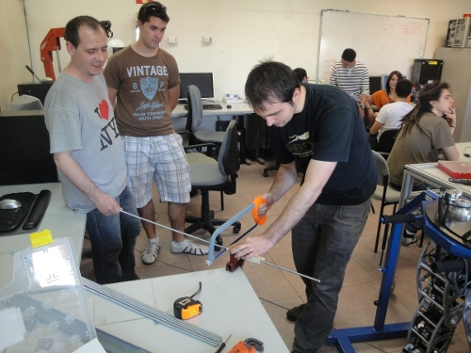
The CLONE WARS Project
Marzo 2011
Fernando Salceda - @klonando - klonando@gmail.com
Juan Manuel Amuedo - @colepower – coleoptero@gmail.com

Slide 7
El proyecto CLONE WARS
Infraestructura
Lista de correos.
Wiki.
(Foros, github...)
Un montón de gente,
Fernando Salceda - @klonando – klonando@gmail.com
y Juan Manuel Amuedo - @colepower – coleoptero@gmail.com

Slide 8
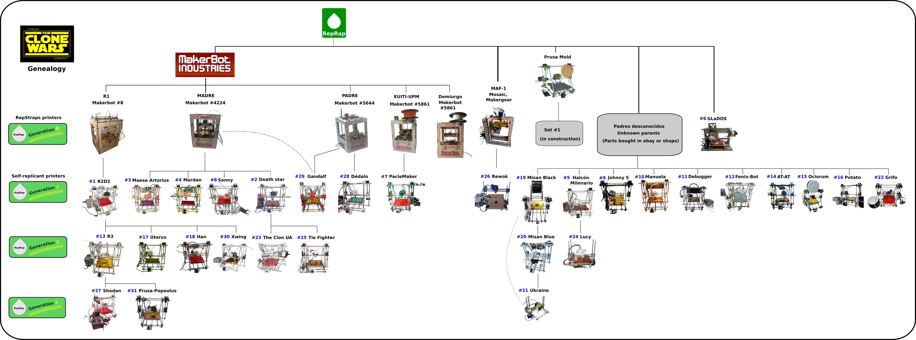
The CLONE WARS Project
Clone Wars ahora??????....
Fernando Salceda - @klonando - klonando@gmail.com
Juan Manuel Amuedo - @colepower – coleoptero@gmail.com

Slide 9
El proyecto CLONE WARS
Números
- Más de 300 inscritos en la lista de correos.
- Más de 50 clones Jedi en el árbol genealógico.
En nueve meses. Un parto.
Un montón de gente,
Fernando Salceda - @klonando – klonando@gmail.com
y Juan Manuel Amuedo - @colepower – coleoptero@gmail.com

Slide 10
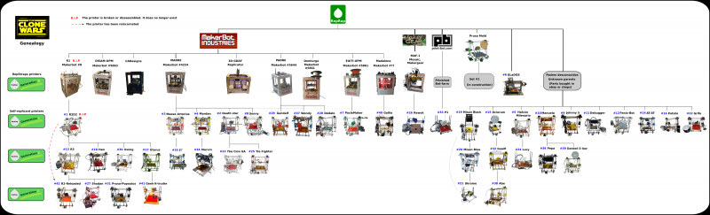
The CLONE WARS Project
Clone Wars ahora!!!! y tampoco....
Fernando Salceda - @klonando - klonando@gmail.com
Juan Manuel Amuedo - @colepower – coleoptero@gmail.com

Slide 11
El proyecto CLONE WARS
Logros
- 6 modelos de impresoras diferentes.
- CloneWars viaja.
- Semana de Robótica. Arduino Day. UAH.
- Dos Hermanas.
- UEM
- Zaragoza.
- OSHWCon 2012
Un montón de gente,
Fernando Salceda - @klonando – klonando@gmail.com
y Juan Manuel Amuedo - @colepower – coleoptero@gmail.com

Slide 12
El proyecto CLONE WARS
Anécdotas.
- (Foto) Pablo, silbato y mujeres de la limpieza.
- Las Printrbot en CloneWars
- Seguimos de cerca a Josef Prusa. Argot Prusa.
- Hangout Parallel printing. (Vídeo record)
Cambias una palabra... y ¿Qué ocurre? PARTY!!!!
- Embobamiento
Un montón de gente,
Fernando Salceda - @klonando – klonando@gmail.com
y Juan Manuel Amuedo - @colepower – coleoptero@gmail.com

Slide 13
El proyecto CLONE WARS
En este último mes...
- Migración de CloneWars a la wiki de RepRap
- Entrega #63 de los microtutoriales de Obijuan “Montaje Prusa Mendel Iteración 2.”...
Un montón de gente,
Fernando Salceda - @klonando – klonando@gmail.com
y Juan Manuel Amuedo - @colepower – coleoptero@gmail.com

Slide 14
El proyecto CLONE WARS
En esta última semana...
Reto Domo.
http://www.thingiverse.com/thing:8985
(EFFALO)
Un montón de gente,
Fernando Salceda - @klonando – klonando@gmail.com
y Juan Manuel Amuedo - @colepower – coleoptero@gmail.com

Slide 15
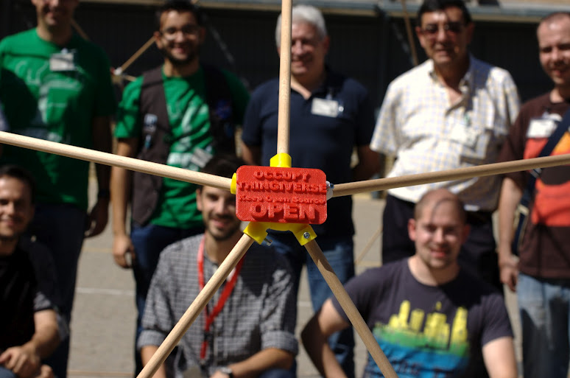
El proyecto CLONE WARS
En esta última semana...
Reto Domo.
http://www.thingiverse.com/thing:8985
(EFFALO)
Un montón de gente,
Fernando Salceda - @klonando – klonando@gmail.com
y Juan Manuel Amuedo - @colepower – coleoptero@gmail.com

Slide 16
El proyecto CLONE WARS
Ayer...
- El domo ::imagen::
- Primera comida CloneWars.
- Batimos record de 'Parallel Printing'.
7 impresoras 3D open source
imprimiendo en vivo en la
OSHWCon 2012.
Un montón de gente,
Fernando Salceda - @klonando – klonando@gmail.com
y Juan Manuel Amuedo - @colepower – coleoptero@gmail.com

Slide 17
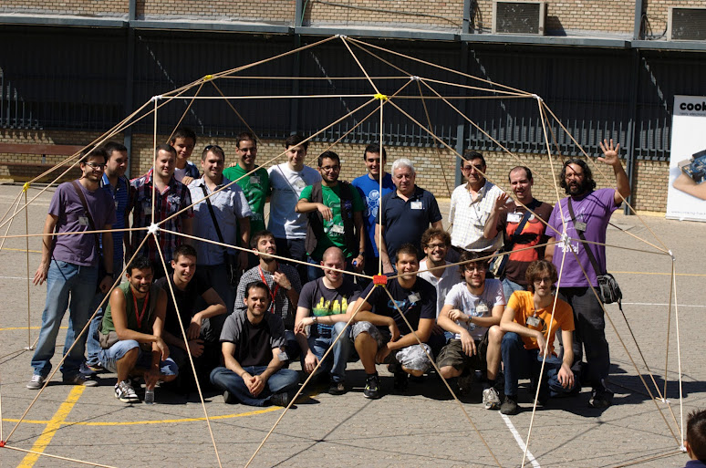
El proyecto CLONE WARS
Ayer...
- El domo ::imagen::
- Primera comida CloneWars.
- Batimos record de 'Parallel Printing'.
7 impresoras 3D open source
imprimiendo en vivo en la
OSHWCon 2012.
Un montón de gente,
Fernando Salceda - @klonando – klonando@gmail.com
y Juan Manuel Amuedo - @colepower – coleoptero@gmail.com

Slide 18
El proyecto CLONE WARS
Hoy
Alcanzamos a ver el futuro poco antes de que ocurra y pase a ser pasado.
Chateando con Obijuan surgió esta frase 'El futuro está obsoleto'.
La dinámica del proyecto es tal que la evolución es constante... casi llega a cansar, agota.
(Entrega de piezas – Prusa Colón)
A Adolfo de Paraguay
Un montón de gente,
Fernando Salceda - @klonando – klonando@gmail.com
y Juan Manuel Amuedo - @colepower – coleoptero@gmail.com

Slide 19
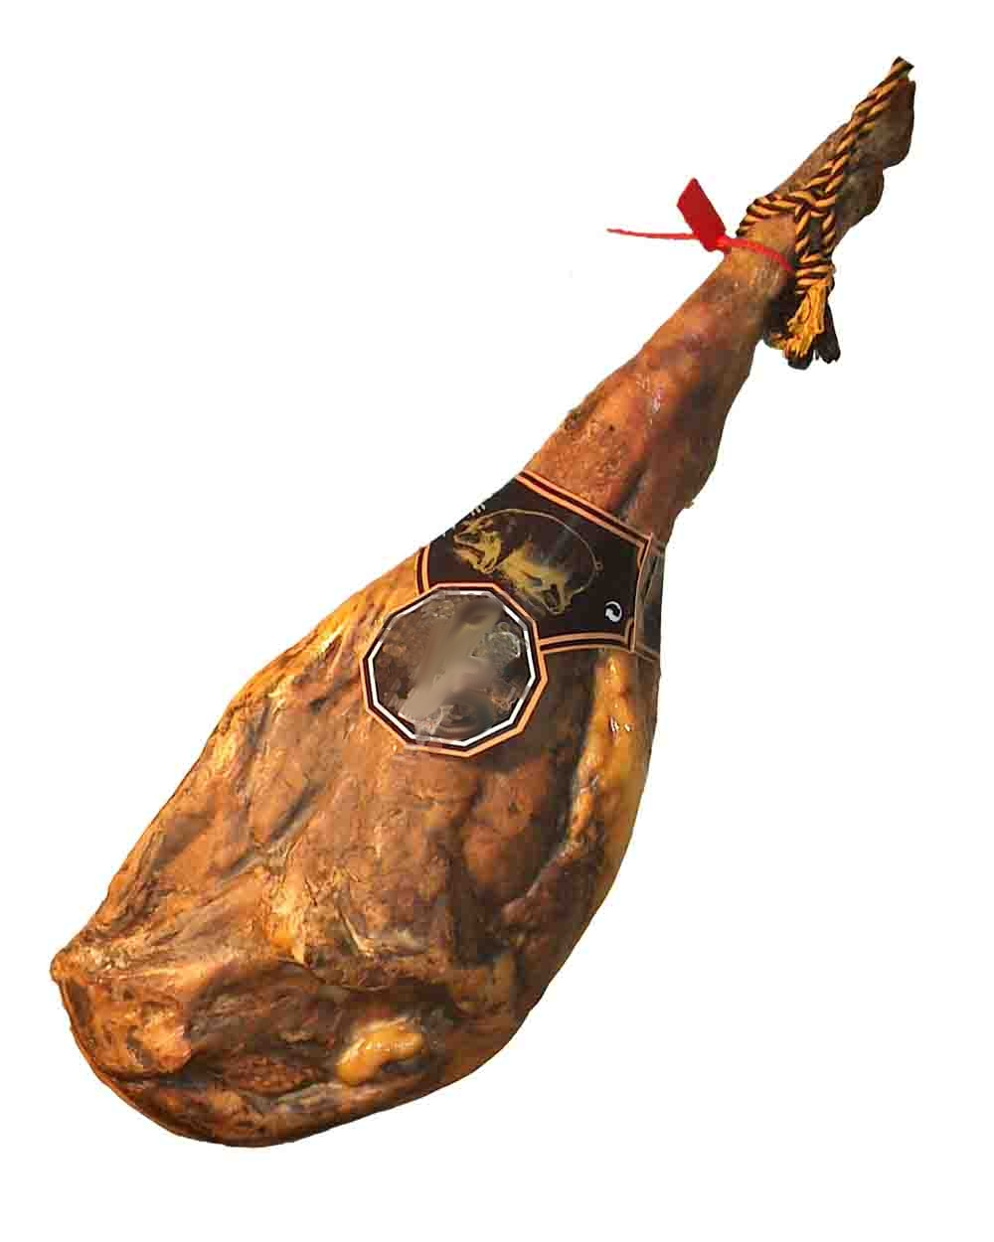
The CLONE WARS Project
Fernando Salceda - @klonando - klonando@gmail.com
Juan Manuel Amuedo - @colepower – coleoptero@gmail.com

Slide 20
El proyecto CLONE WARS
http://www.youtube.com/watch?v=Y0XuKo9Ft_I
Un montón de gente,
Fernando Salceda - @klonando – klonando@gmail.com
y Juan Manuel Amuedo - @colepower – coleoptero@gmail.com

Slide 21
El proyecto CLONE WARS
Esto es un juego...
Concurso:
“Donación de piezas al primero que envié a la lista de correos de CloneWars el número de todos los microtutoriales de Obijuan sobre el 'Montaje de la Prusa Mendel Iteración 2' en el que aparece la espada láser”
Un montón de gente,
Fernando Salceda - @klonando – klonando@gmail.com
y Juan Manuel Amuedo - @colepower – coleoptero@gmail.com

Slide 22
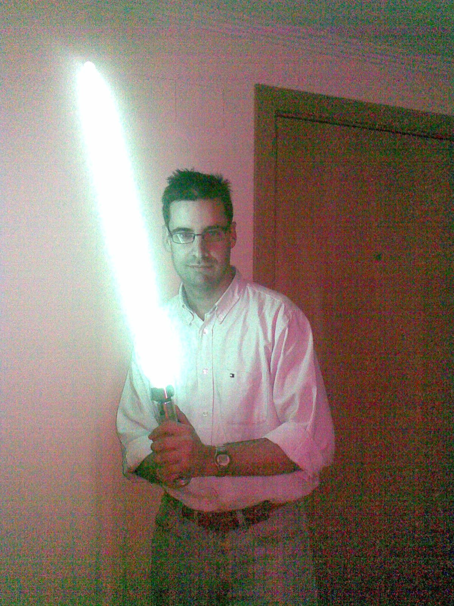
The CLONE WARS Project
No os paséis a la zona oscura, sentid la fuerza!!
Fernando Salceda - @klonando - klonando@gmail.com
Juan Manuel Amuedo - @colepower – coleoptero@gmail.com

Slide 23
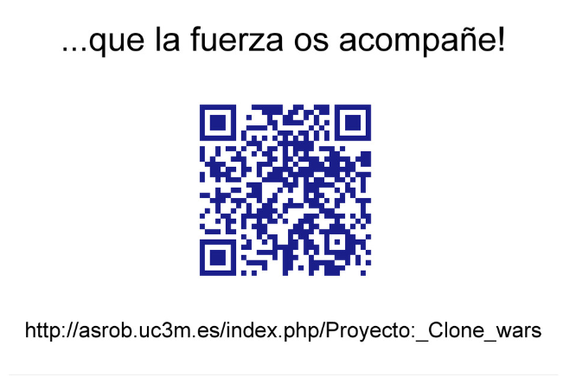
The CLONE WARS Project
Fernando Salceda - @klonando - klonando@gmail.com
Juan Manuel Amuedo - @colepower – coleoptero@gmail.com

